Slide 1
Образцы детских работ 2 класс
Работы выполнены учащимися МАОУ «Прогимназия №64»
город Набережные Челны
Республика Татарстан

Slide 2
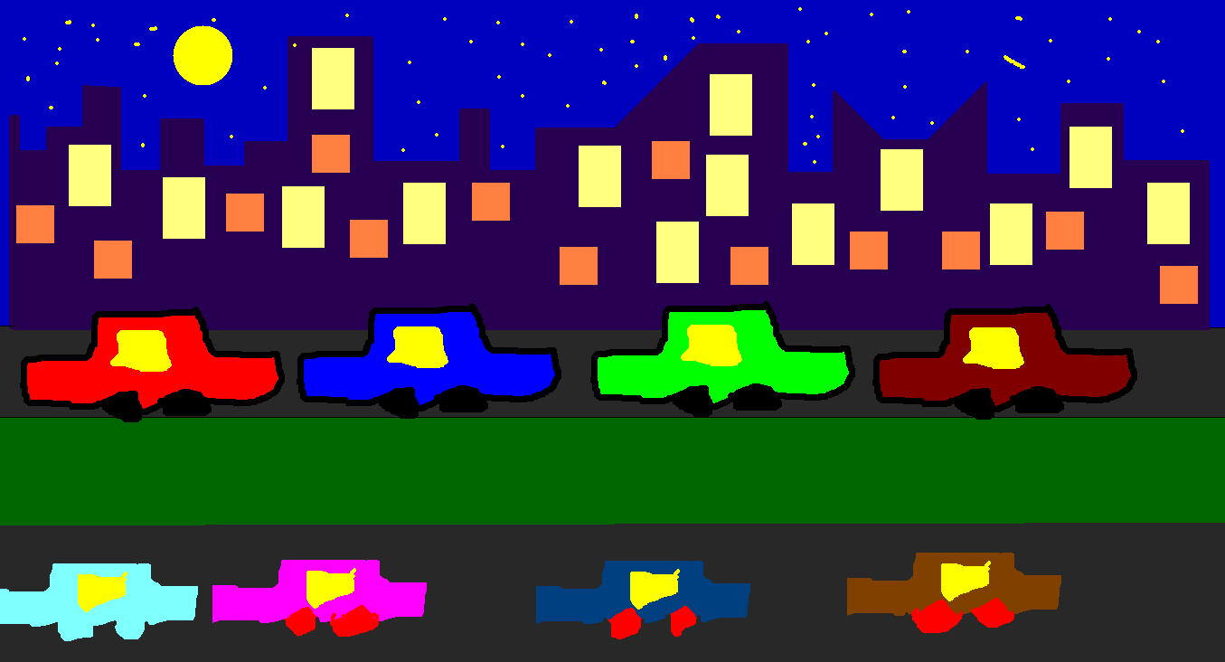
Создаём простое изображение с помощью круга, квадрата, ломаной линии
«Ночной город» Ильясов Виталий

Slide 3
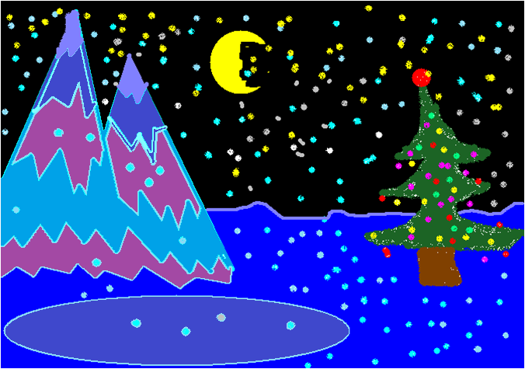
Работаем с меню – палитра, подчиняем цветовое решение рисунка замыслу «Новогодняя ночь» Киплокс Ирина

Slide 4
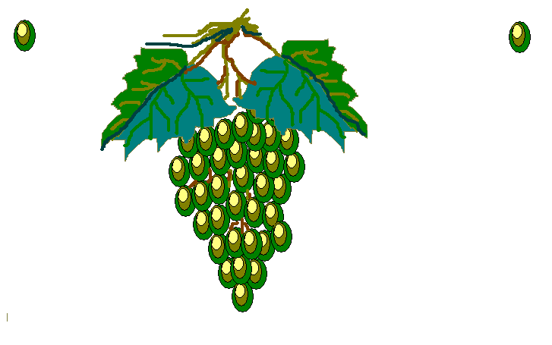
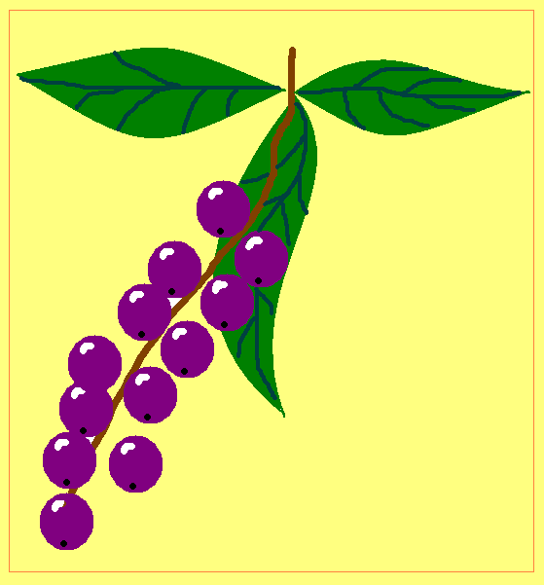
Операция – копирование «Ягодная ветка»
Филиппова Евгения

Slide 5
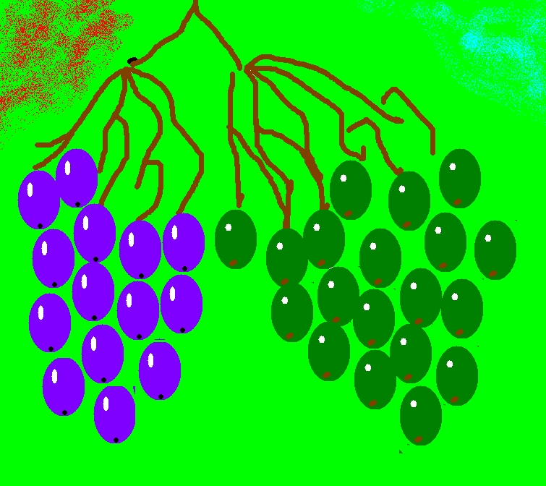
Операция – копирование «Ягодная ветка»
Алешкова Диана

Slide 6
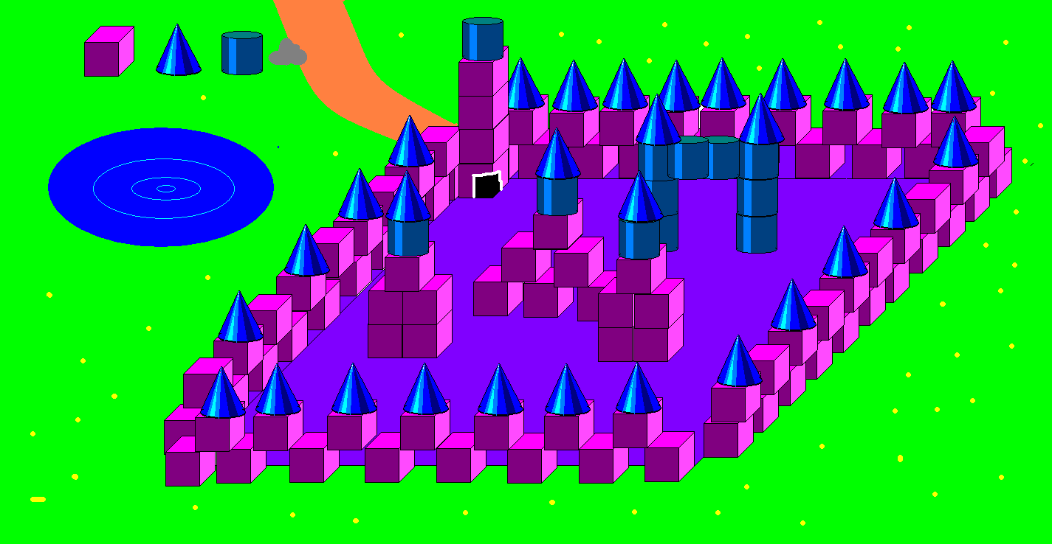
Операция – копирование «Город»
Свищёва Наталья

Slide 7
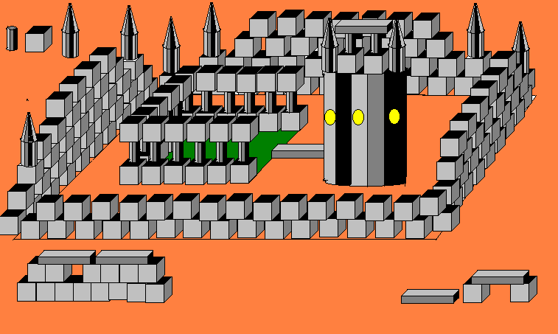
«Стадион» Насифуллин Роман

Slide 8
Рисование кривых линий
«Бабочка» Бикмухаметова Дарья

Slide 9
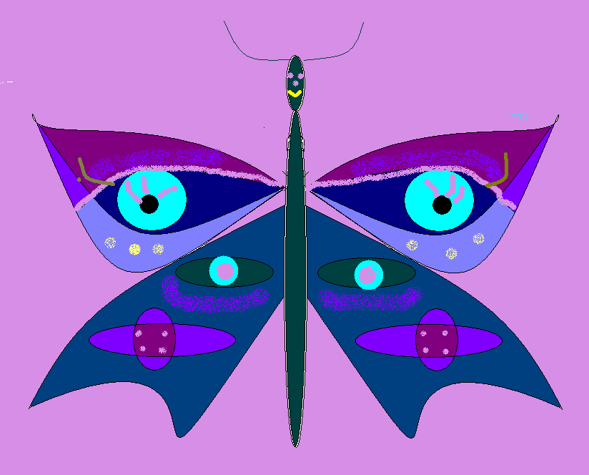
Закиев Агшин
Касакина Валерия

Slide 10
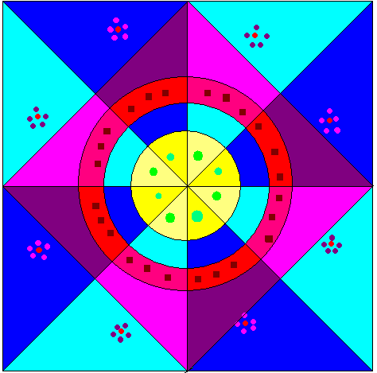
Построение орнамента
Полещук Тимур
Тагиров Эмиль

Slide 11
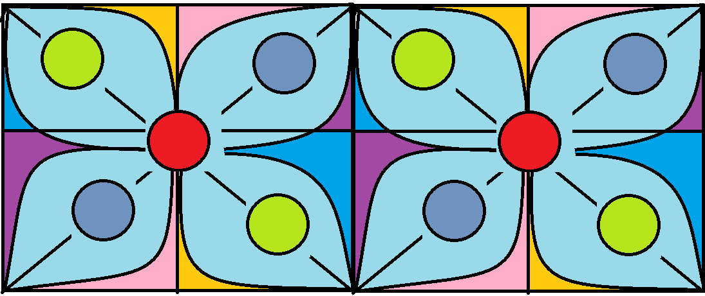
Построение орнамента
Юдин Илья

Slide 12
Алгоритм нанесения надписи
Гизатуллина Диана

Slide 13
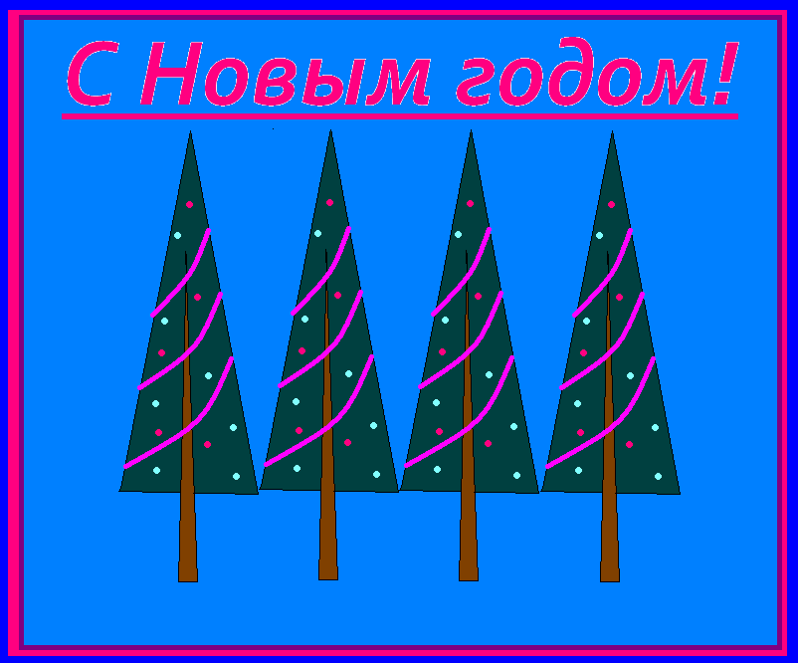
Алгоритм нанесения надписи
Данилова Дарья

Slide 14
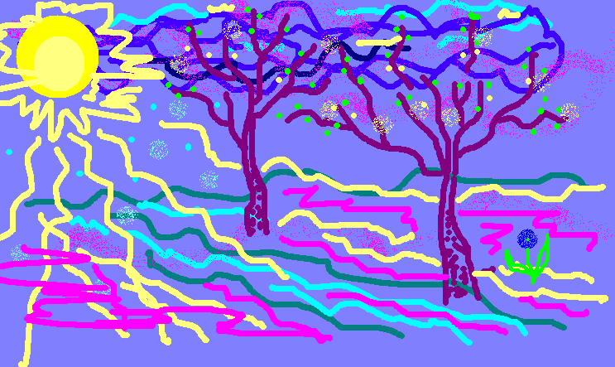
Работа по цветному фону
«Голубой апрель» Клинова Татьяна

Slide 15
«Зимний вечер»
Каюмов Динар

Slide 16
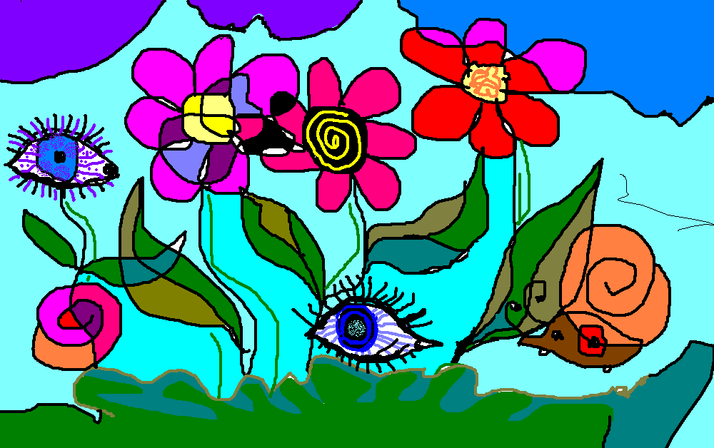
«Цветы и глаза» Бузюров Сергей

